Slide 1
COVID-19
Module 3 :
Contrôle et prévention de la contamination

Slide 2
Buts et objectifs
À la fin de cette session :
Vous serez capable de prendre soin en toute sécurité d’un patient suspecté de COVID-19.
Vous aurez les compétences et les connaissances nécessaires pour utiliser correctement l’équipement de protection individuelle (EPI) approprié tout en travaillant dans un établissement de santé.
Vous serez capable de décrire les méthodes efficaces de nettoyage de l’environnement dans un établissement de santé pour éviter la propagation du COVID-19.
Vous serez capable de décrire les méthodes efficaces de gestion des déchets pour éviter la propagation du COVID-19.

Slide 3
Comment le COVID-19 se propage-t-il ?
Deux voies principales de transmission :
Par gouttelettes respiratoires
  Toux et éternuements
  Toute personne en contact étroit (moins d’un mètre) risque d'être exposé à une infection au COVID-19
Par contact
  Les gouttelettes atterrissent sur les surfaces
  Le virus COVID-19 reste viable sur différentes surfaces
Une personne est plus contagieuse au cours des premiers jours de symptômes
  La période d'incubation est en moyenne de 5 jours et la propagation est possible pendant cette période

Slide 4
Préparation de l'établissement de santé et de la communauté
Dans la mesure du possible, l'établissement de santé doit être aménagé de manière à ce que les personnes puissent se tenir à une distance de au moins 1 mètre les unes des autres
Si possible, il faut avoir une salle de traitement différente pour les personnes soupçonnées d'avoir le COVID-19
Les zones d'attente doivent être organisées pour que les gens puissent maintenir une distance de au moins 1 mètre
  Si possible, un espace d'attente séparé doit être alloué aux personnes soupçonnées d'avoir le COVID-19

Slide 5
Préparation de l'établissement de santé et de la communauté
Mettez en place une station de lavage des mains à l’entrée de l’établissement de santé.
Placardez des affiches rappelant aux personnes les bonnes pratiques de lavage des mains.
Placardez des affiches rappelant aux personnes de signaler tout symptôme lié au COVID-19 ou tout contact avec une personne qui présente ces symptômes.
Utilisez des questionnaires de dépistage pour identifier les personnes susceptibles d'être infectées par le COVID-19.
Offrez un masque médical aux patients suspectés de COVID-19 lorsqu'ils se trouvent dans les salles d'attente ou les espaces publics.
Veillez à ce que tous les agents de santé soient correctement formés au contrôle et à la prévention du Covid-19.
Éduquez la population sur ce qu'il faut faire en cas de symptômes et sur l'établissement de santé à contacter.

Slide 6
Prendre soin des patients sans symptômes ni diagnostic de COVID-19
Les personnes peuvent être infectieuses avant de présenter des symptômes du COVID-19. Il faut supposer que toutes les personnes sont infectieuses.
Tous les professionnels de santé doivent porter un masque médical, des lunettes en plastique et des gants jetables lors de l'administration du traitement.
Des précautions standard contre les gouttelettes et les contacts doivent être utilisées pour toutes les personnes traitées au sein de l'établissement de santé.
Toutes les surfaces doivent être soigneusement nettoyées avec un désinfectant au début et à la fin de chaque journée et avant et après utilisation pour les activités cliniques.
Dans la mesure du possible, les lits doivent être espacés de au moins 1 mètre.

Slide 7
Prestation sécuritaire des soins à un patient suspecté ou diagnostiqué de COVID-19
Toutes les personnes doivent prendre des précautions contre les contacts et les gouttelettes avant d’entrer dans la chambre des patients suspectés ou confirmés de COVID-19.
Dans la mesure du possible, les patients doivent être placés dans des chambres individuelles suffisamment aérées.
  Lorsque les chambres individuelles ne sont pas disponibles, les patients suspectés d'avoir le COVID-19 doivent être regroupés et les lits placés à au moins 1 mètre l'un de l'autre.
Une équipe de professionnels de santé doit être désignée pour soigner les patients infectés.
Les professionnels de santé doivent utiliser un masque médical et un écran facial intégral.
Les professionnels de santé doivent porter une blouse et des gants propres et non stériles à manches longues lors de l'administration du traitement
  Faites attention à ne pas vous toucher les yeux, le nez ou la bouche avec des gants ou des mains potentiellement contaminés.

Slide 8
Prestation sécuritaire des soins à un patient suspecté ou diagnostiqué de COVID-19
Après les soins aux patients, l'EPI doit être retiré et éliminé correctement et l'hygiène des mains doit être respectée.
  Un nouvel ensemble d'EPI est nécessaire lorsque des soins sont prodigués à un patient différent.
L’équipement doit être soit à usage unique et jetable, soit uniquement dédié à cela (par exemple, stéthoscopes, brassards de tensiomètre et thermomètres).
  Si l'équipement doit être partagé entre les patients, nettoyez-le et désinfectez-le entre chaque utilisation pour chaque patient (par exemple en utilisant de l'alcool éthylique à 70 %).
Nettoyez et désinfectez régulièrement les surfaces avec lesquelles le patient est en contact.
Prévoyez des toilettes ou des latrines séparées et à chasse d'eau.
  Si des toilettes séparées ne sont pas possibles, les toilettes doivent être nettoyées et désinfectées au moins deux fois par jour par un nettoyeur qualifié portant des EPI.
Limitez le nombre de professionnels de santé, de membres de la famille et de visiteurs en contact avec des patients avec un COVID-19 suspecté ou confirmé.

Slide 9
Traitement du linge souillé des patients atteints par le COVID-19
Portez un équipement de protection individuelle approprié, qui comprend des gants résistants, un masque, une protection oculaire (écran facial / lunettes), une blouse à manches longues, un tablier (si la blouse n'est pas résistante aux fluides), des bottes ou des chaussures fermées.
Ne portez jamais de linge sale contre le corps. Placez le linge souillé dans un récipient clairement étiqueté et étanche (par exemple, sac, seau)
S'il y a des excréments solides sur le linge, enlevez-les soigneusement avec un objet plat et ferme et mettez-les dans les toilettes/latrines avant de mettre le linge dans le récipient prévu à cet effet.
Le linge doit être trempé pendant 30 minutes dans de l'eau chaude et de la lessive dans un grand tambour, en utilisant un bâton pour remuer et en évitant les éclaboussures.
  Si l'eau chaude n'est pas disponible, faire tremper le linge dans du chlore à 0,05 % pendant environ 30 minutes.
  Rincez à l'eau claire et laissez sécher complètement le linge au soleil.

Slide 10
Collecte et manipulation des échantillons d'un patient suspecté ou confirmé de COVID-19
Les professionnels de santé qui prélèvent des échantillons doivent porter un masque médical, une visière intégrale, une blouse à manches longues et des gants.
Une formation au prélèvement d’échantillons d'écouvillons naso-pharyngés et buccaux-pharyngés est nécessaire.
  La procédure doit être effectuée dans une pièce séparée et les patients doivent être invités à se couvrir la bouche avec un masque ou un tissu médical.
Tout le personnel transportant des échantillons doit être formé aux pratiques de manipulation sécuritaires et aux procédures de décontamination des fuites.
Les échantillons doivent être placés pour le transport dans des sacs d'échantillons étanches avec une indication claire que le COVID-19 est suspecté
Informez le laboratoire dès que possible que l'échantillon est transporté.

Slide 11
Équipement de protection individuelle (EPI)
Équipement de protection respiratoire :
Masques en tissu
  Ne protègent pas le porteur contre les virus.
  Réduisent la capacité de contamination d'une personne infectée portant le masque.
  Peuvent être utilisés conjointement avec des écrans faciaux si des masques médicaux ne sont pas disponibles.
Masques médicaux
  Protègent contre les éclaboussures de sang et d'autres fluides corporels.
  Ne fournissent pas une protection adéquate contre les gouttelettes d’aérosol. Il faut donc les utiliser avec des écrans faciaux si on traite des patients positifs au COVID-19.
  Doivent être jetés après 4 heures ou lorsqu’ils sont humides ou sales.
  A usage unique.
  Doivent être jetés dans les poubelles pour déchets infectieux.
Masques respiratoires pour particules
  Le visage est entièrement isolé et protégé.
  À utiliser lors de la réalisation de procédures générant des aérosols telles que l'intubation ou la trachéotomie.

Slide 12
Équipement de protection individuelle (EPI)
Protection des yeux
  Masque ou lunettes en plastique avec protections latérales.
  Écrans faciaux couvrant les yeux, le nez et la bouche.
Gants
  Gants non stériles pour les soins aux patients et procédures ne nécessitant pas de technique aseptique. Jetez-les après chaque utilisation.
  Les gants utilitaires (non jetables) utilisés pour le nettoyage de l'environnement doivent être lavés avec de l'eau savonneuse et décontaminés avec 0,5 % d'hypochlorite de sodium après chaque utilisation.
Blouses
  Fabriquées à partir d'un matériau lavable.
  Doivent avoir des manches longues.
  Doivent être de pleine longueur.
  Utilisées pour un seul patient à la fois (avant lavage).
  Si la blouse est perméable, portez également un tablier lors de l’administration du traitement.

Slide 13
Mettre des EPI
Les EPI doivent être mis dans l'ordre suivant :
Hygiène des mains
Blouse
Masque
Lunettes de protection
Gants

Slide 14
Retrait des EPI :
Les EPI doivent être retirés dans l'ordre suivant :
Gants
Hygiène des mains
Blouse
Hygiène des mains
Lunettes de protection
Masque
Hygiène des mains

Slide 15
Exercice : quel EPI utiliseriez-vous dans cette situation ?
Un patient est admis dans un CSREF ou un CSCOM avec soupçon de COVID-19.
Vous êtes un professionnel de santé et devez changer les draps souillés des patients.
Masque médical
Blouse
Tablier en plastique si la blouse n'est pas résistante aux fluides
Gants
Lunettes ou écran facial
Sac à linge ou seau pour déchets infectieux avec couvercle

Slide 16
Exercice : quel EPI utiliseriez-vous dans cette situation ?
Une femme est arrivée au CSCOM dans la seconde étape de son accouchement.
Elle a été dépistée et ne signale aucun symptôme respiratoire ni contact avec une personne atteinte du COVID-19
Vous êtes un professionnel de santé et devez prendre sa tension artérielle et vérifier comment son accouchement progresse.
Masque médical
Blouse
Tablier en plastique si la blouse n'est pas résistante aux fluides
Gants
Lunettes ou écran facial

Slide 17
Exercice : quel EPI utiliseriez-vous dans cette situation ?
Un patient atteint par le COVID-19 a été référé à un centre de traitement à Bamako avec une aggravation des symptômes respiratoires.
Vous êtes un nettoyeur et avez besoin de nettoyer la pièce.
Masque médical
Blouse
Gants résistants
Lunettes ou écran facial si risque d'éclaboussures
Bottes ou chaussures de travail fermées
Sac à linge ou seau pour déchets infectieux avec couvercle

Slide 18
Nettoyage de l’environnement dans un établissement de santé
Le virus COVID-19 peut survivre sur certaines surfaces pendant plusieurs heures, bien que cela varie selon les environnements :
Jusqu'à 3 heures sous forme d'aérosol dans l’air ;
Jusqu'à 4 heures sur du cuivre ;
Jusqu'à 24 heures sur du carton ;
Jusqu'à 72 heures sur du plastique ;
Jusqu'à 72 heures sur de l’acier inoxydable ;

Slide 19
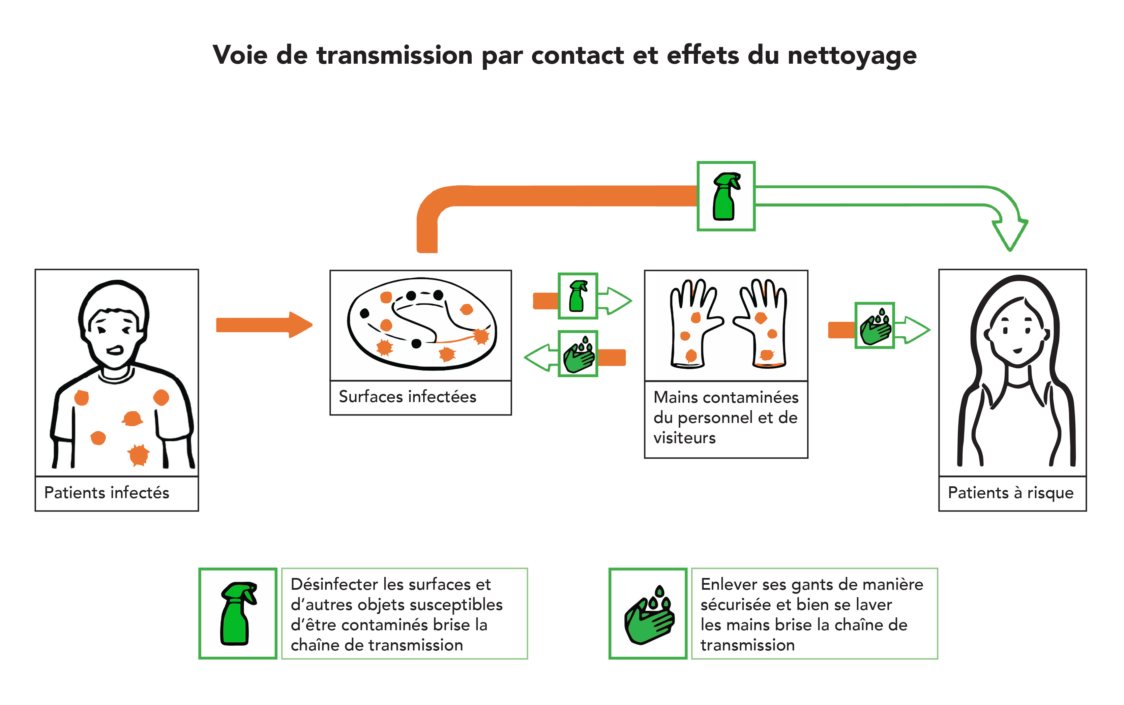
Le nettoyage de l'environnement peut briser la chaîne de transmission

Slide 20
Nettoyage des surfaces des établissements de santé
Surfaces propres et désinfectées au début et à la fin de chaque journée et avant et après utilisation pour le traitement clinique.
Les désinfectants ne sont efficaces que lorsqu'ils sont utilisés sur une surface nettoyée.
  Nettoyez toutes les surfaces avec une solution détergente neutre où désinfecter.
Désinfectants recommandés :
  Alcool éthylique à 70 % pour les équipements réutilisables ;
  Hypochlorite de sodium à 0,5 % (équivalent 5000 ppm) pour la désinfection des surfaces fréquemment touchées dans les établissements de santé.
Nettoyez des zones plus propres aux zones plus sales.
Utilisez des chiffons de nettoyage neufs pour chaque session de nettoyage.
Ne laissez jamais de chiffons de nettoyage et de têtes de serpillères souillés dans des seaux.

Slide 21
Gestion des déchets dans la prise en charge des patients COVID-19
Tous les déchets de soins de santé doivent être collectés dans des conteneurs et des sacs désignés.
Les déchets doivent être traités puis éliminés et/ou traités en toute sécurité, de préférence sur place.
Un double ensachage des déchets n'est pas nécessaire si l'extérieur du sac n'est pas contaminé.
Évitez les éclaboussures et la génération d'aérosols lors de la manipulation des fluides corporels.
Rincez les déchets liquides (urine, fèces) dans les égouts.
Éliminez les eaux grises traitées dans les canalisations reliées à une fosse septique, un égout ou une fosse de trempage.
Veillez à ce que tous les travailleurs des établissements de santé portent l'EPI approprié chaque fois qu'il y a un risque d'éclaboussures lors de la manipulation des déchets.
  Procédez ensuite à l'hygiène des mains.

